Slide 1

INSTITUTO SUPERIOR POLITÉCNICO KALANDULA DE ANGOLA
DEPARTAMENTO DE CIÊCIAS DA SAÚDE
CURSO DE ANÁLISES CLÍNICAS
Trabalho de Conclusão do Curso para obtenção do titulo de Licenciada em Análises Clínicas.
ERROS ANALÍTICOS QUE OCORRERAM NO LABORATÓRIO DE ANÁLISES CLÍNICAS DO HOSPITAL MATERNO INFANTIL MÃE JACINTA PAULINO NO IVº TRIMESTRE DE 2019
Autora: Ana Maria Fortunato Adão
Orientadora: Ana Suzeth Soares – Ms
Luanda, 2020

Slide 2
Sumário
1. INTRODUÇÃO
1.1. Problema
1.2. Objectivos
1.3. Justificativa
2. METODOLOGIA
3. APRESENTAÇÃO E DISCUÇÃO DOS RESULTADOS
4. CONCLUSÕES

Slide 3
1. INTRODUÇÃO
Atualmente, o objetivo mais importante da medicina diagnóstica é garantir aos médicos e pacientes um atendimento eficiente e seguro. Os erros de diagnóstico são uma ameaça significativa para a segurança dos pacientes, pois podem causar o atraso e ainda a falta de diagnóstico (4).
As consequências dos erros em laboratórios de Análises Clínica podem ser muitas vezes graves, especialmente quando o teste irá definir um diagnóstico, ocasionando resultados falsos positivo, ou ainda falsos negativo. Ambas as circunstâncias colocam em risco a saúde do paciente e produzem custos desnecessários para o sistema de saúde (6).

Slide 4
1.1. PROBLEMÁTICA
Por inconformidades em alguns processos analíticos no processamento das análises, que são fontes potenciais de erros nos serviços de Análises Clínicas, levou-me a questionar:
Quais são os Erros Analíticos que Ocorreram no Laboratório de Análises Clínicas do Hospital Materno Infantil Mãe Jacinta Paulino no IVº Trimestre de 2019 em Luanda?

Slide 5
1.2. OBJECTIVOS
Objectivo Geral
Descrever os Erros Analíticos que ocorreram no Laboratório de Análises Clínicas do Hospital Materno Infantil Mãe Jacinta Paulino no IV º Trimestre de 2019 em Luanda.
Objectivos Específicos
Identificar os tipos de erros;
Observar os métodos analíticos;
Verificar os procedimentos analíticos realizados em comparação com POP;
Detectar a fase com maior número de erro.

Slide 6
1.3. JUSTIFICATIVA
Atendendo as graves consequências que ocorrem pelo diagnóstico errado que em alguns casos levam até a morte, os erros analíticos de várias ordens continuam a ser um problema que dificulta o êxito destes serviços. Foram observadas no Hospital em estudo algumas inconformidades em alguns processos analíticos no processamento das análises, que são fontes potenciais de erros.
Razão pela qual houve a necessidade de se desenvolver uma pesquisa nesta área com o intuito de fazer os estudos dos erros analíticos que ocorrem no Laboratório de Análises Clínicas do Hospital Materno Infantil Mãe Jacinta Paulino.

Slide 7
2. METODOLOGIA
Tipo de Estudo e Enfoque
Realizou-se um estudo Observacional Descritivo Transversal com uma abordagem Quantitativa.
Universo e Amostra
Universo – 31 Analistas do Laboratório do HMIMJP
Amostra – 27 Analistas do Laboratório do HMIMJP
Local de Estudo
Laboratório do Hospital Materno Infantil Mãe Jacinta Paulino, localizado no município de Viana, Bairro Luanda Sul.

Slide 8
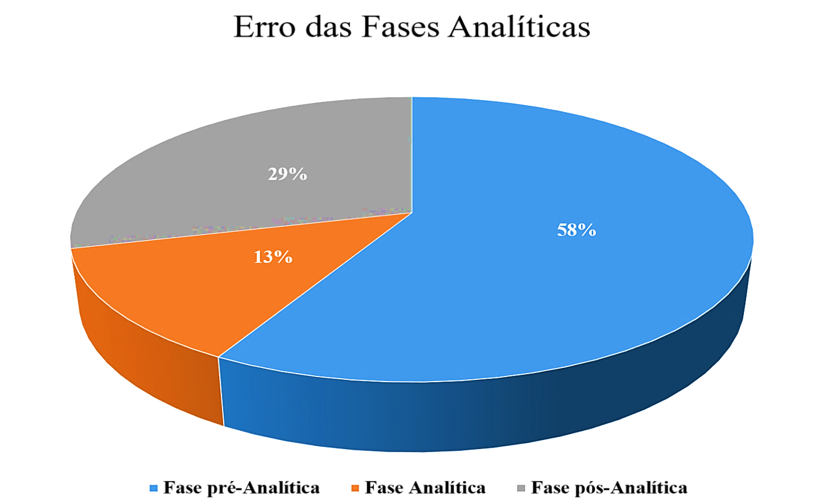
3. APRESENTAÇÃO E DISCUÇÃO DOS RESULTADOS
Existem 3 fases: Fase pré-Analítica, Fase Analítica e a Fase pós-Analítica.
Devemos ter o conhecimento de que Erro é a acção ou consequência de errar. No laboratório existem 2 tipos de erros: Erros Sistemáticos e Erros Aleatórios.
Em concordância com o estudo feito por Berneco, a fase com maior número de erro geralmente é a fase pré-Analítica por ela ser feita de forma manual(37).

Slide 9
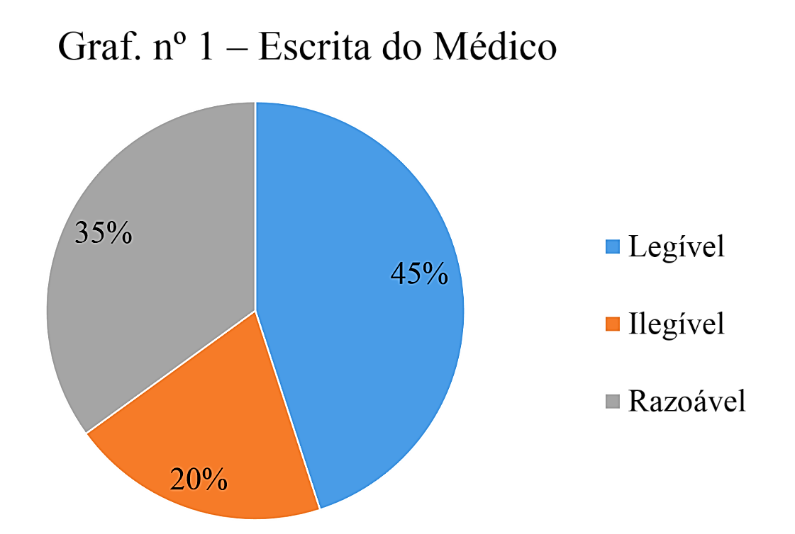
3. APRESENTAÇÃO E DISCUÇÃO DOS RESULTADOS cont.
1º. Fase pré-Analítica
Segundo Da Cruz, as amostras deverão ser devidamente idêntificadas (31). No entanto se a letra do médico solicitante for ilegível as probabilidades de se gerar erro serão maiores.
Para erradicar este tipo de erro o correcto seria o médico fazer a trasncrição com letras legíveis e identificáveis.

Slide 10
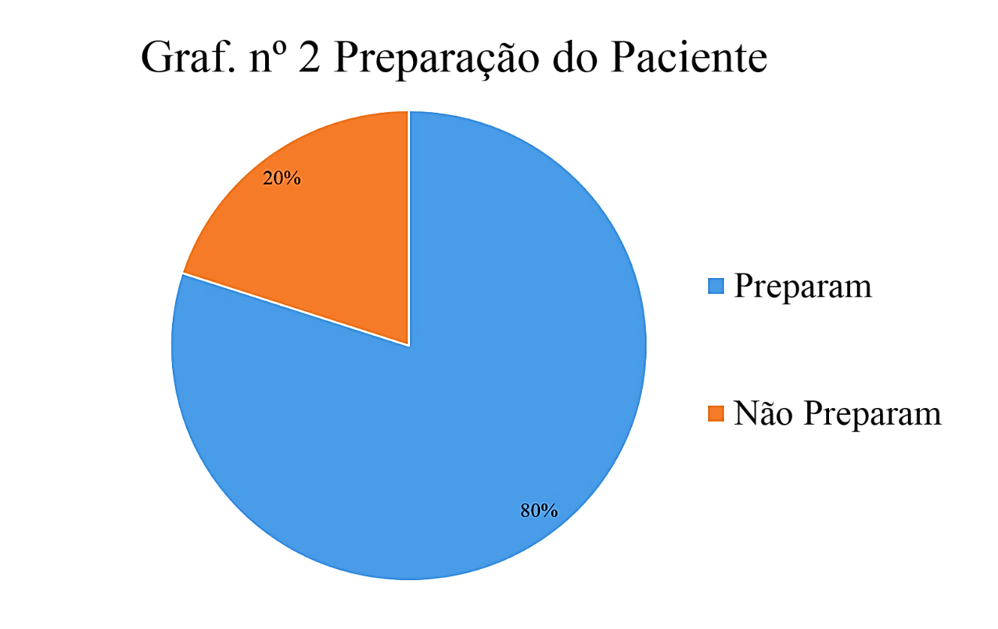
3. APRESENTAÇÃO E DISCUÇÃO DOS RESULTADOS cont.
Por mais que seja pequena a probabilidade de se gerar erros analíticos, A Júnior diz que as graves consequências que advêm do diagnóstico errado, podem levar até a morte em alguns casos. (7)

Slide 11
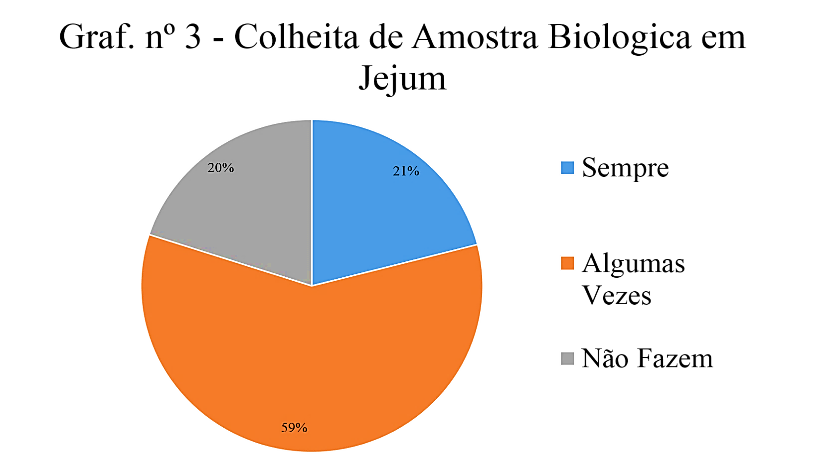
3. APRESENTAÇÃO E DISCUÇÃO DOS RESULTADOS cont.
Segundo Carvalho, estes são indícios de que os trabalhadores não têm recebido treinamentos adequado (38), no entanto as actualizações sobre a preparação do paciente deveriam ser constantes para que erros do gênero não voltassem a se repetir.

Slide 12
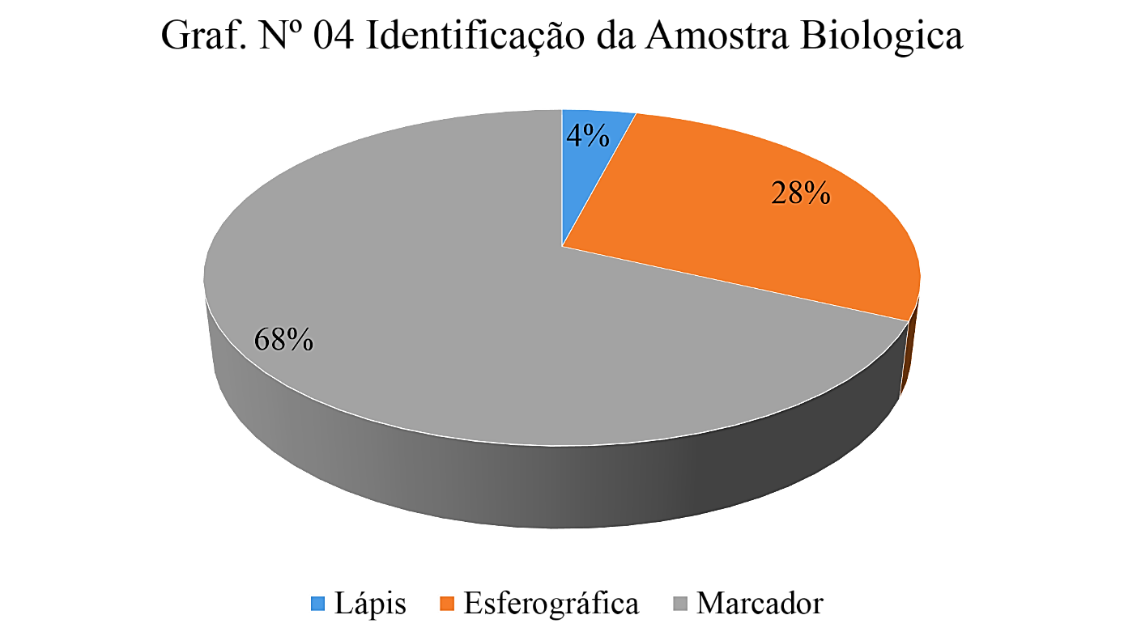
3. APRESENTAÇÃO E DISCUÇÃO DOS RESULTADOS cont.
Segundo Silva uma amostra biológica geralmente é marcada com marcador (21).
Mas nesta pesquisa constatou-se que:
O ideal seria usar o marcador para não haver perca de informações.

Slide 13
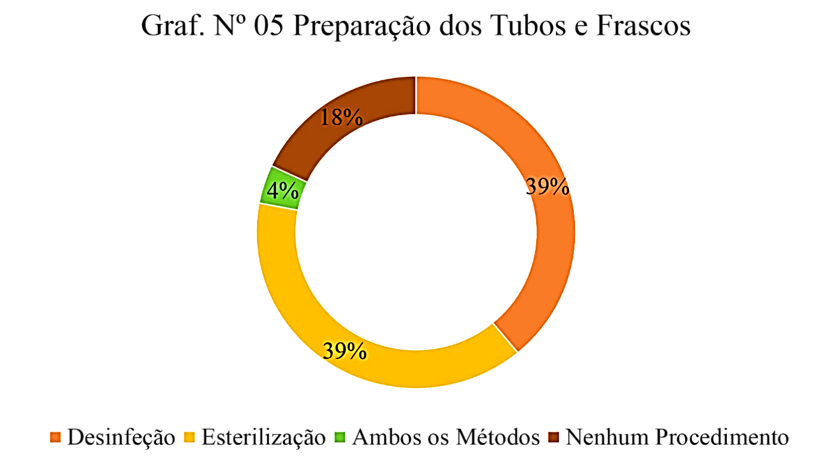
3. APRESENTAÇÃO E DISCUÇÃO DOS RESULTADOS cont.
Apesar de que alguns métodos são mais utilizados que outros, dependendo da situação, o correto segundo a Sociedade Brasileira de Patologia Clínica é desinfectar e fazer a esterilização pós ela elimina todo e qualquer resíduo biológico (20).

Slide 14
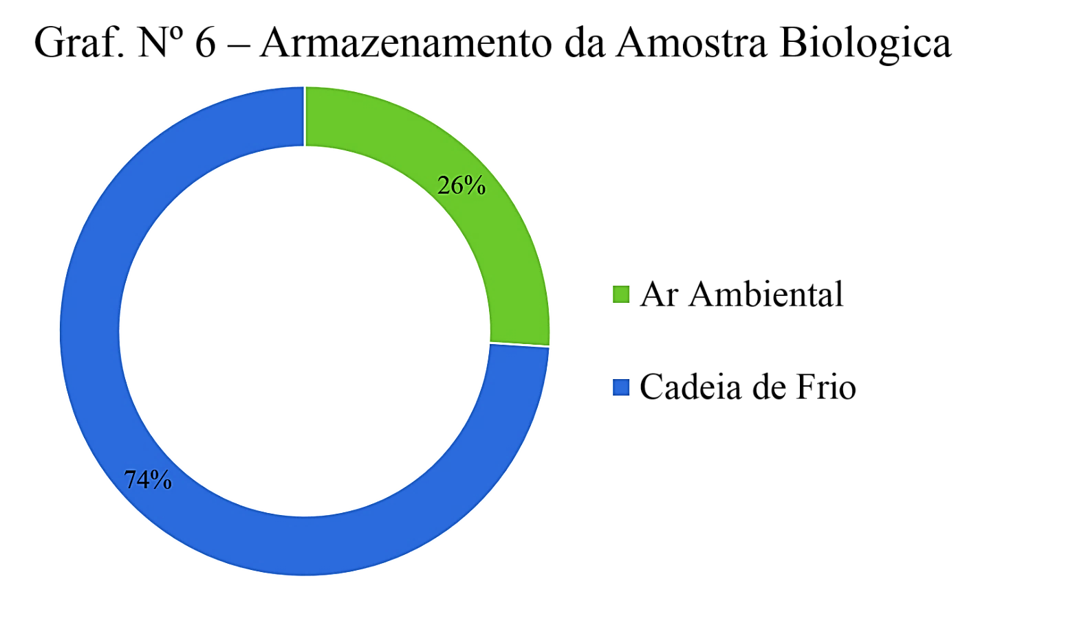
3. APRESENTAÇÃO E DISCUÇÃO DOS RESULTADOS cont.
Segundo Silva e Alves as percentagens de 26% podem afectar na qualidade de confiabilidade pelo elevado risco de contaminações entre amostras (19).

Slide 15
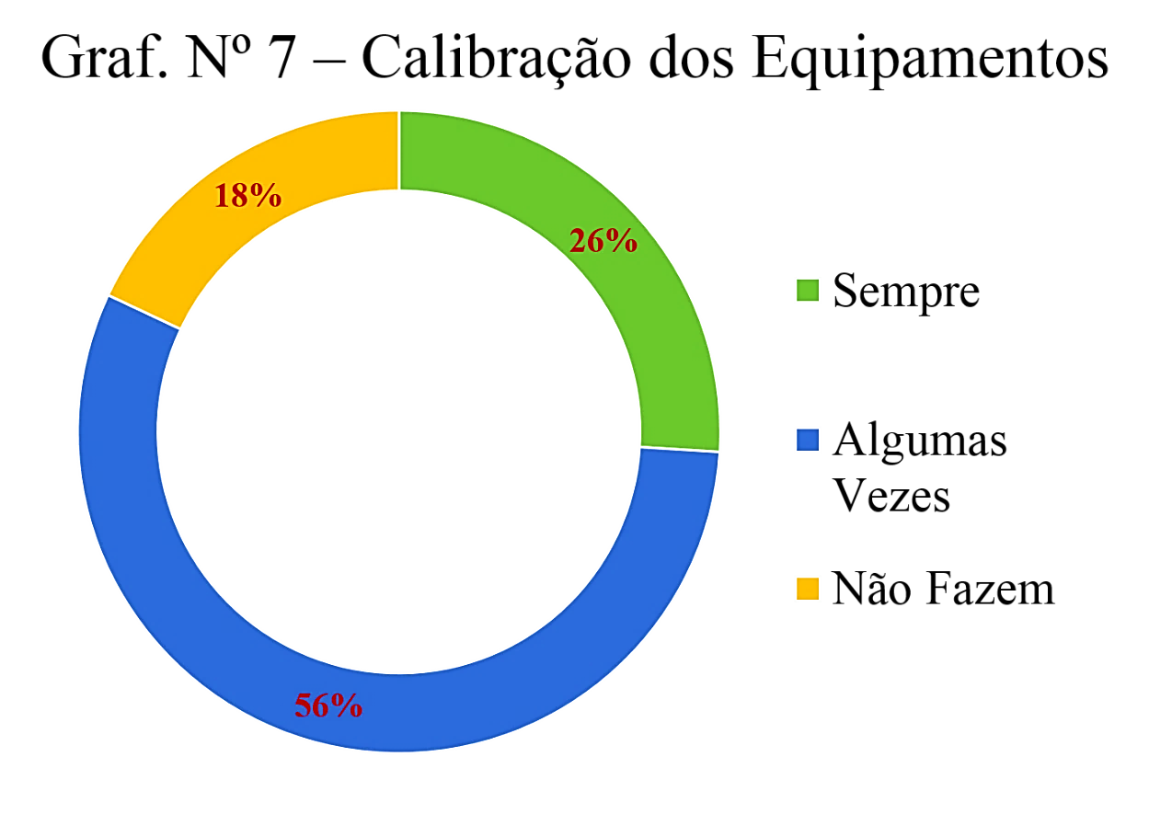
3. APRESENTAÇÃO E DISCUÇÃO DOS RESULTADOS cont.
2º. Fase Analítica
Segundo Comar e Merlin, a calibração dos equipamentos deve ser periódica, pelo menos uma vez ao dia, a fim de mensurar a precisão e exatidão dos analisadores (21).
O ideal seria fazer verificações e calibrações regularmente nos aparelhos, porque um aparelho mal calibrado gera resultados incertos que podem pôr em risco a vida do paciente.

Slide 16
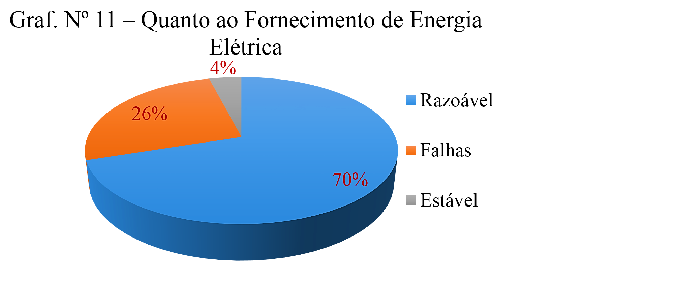
3. APRESENTAÇÃO E DISCUÇÃO DOS RESULTADOS cont.
Segundo Lippi, a falta de fornecimento de energia elétrica pode levar ao fracasso a maior parte das tarefas executadas na fase analítica, na qualidade da maior parte dela ser automatizada (6) (30).

Slide 17
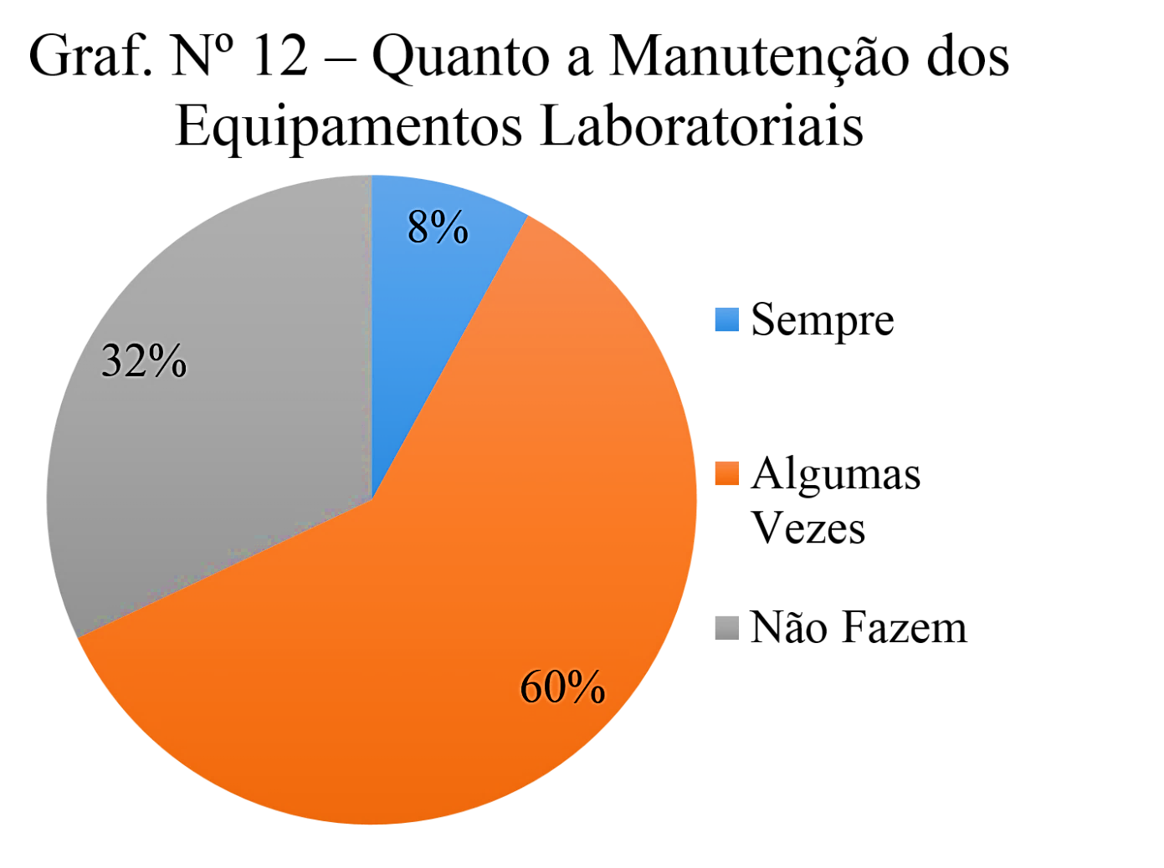
3. APRESENTAÇÃO E DISCUÇÃO DOS RESULTADOS cont.
Merlin realçou que a falta de manutenção pode gerar falhas nos equipamentos e estas falhas, apesar de muitas vezes não serem detetadas no controle interno de qualidade, conduzem aos erros sistemáticos (21).

Slide 18
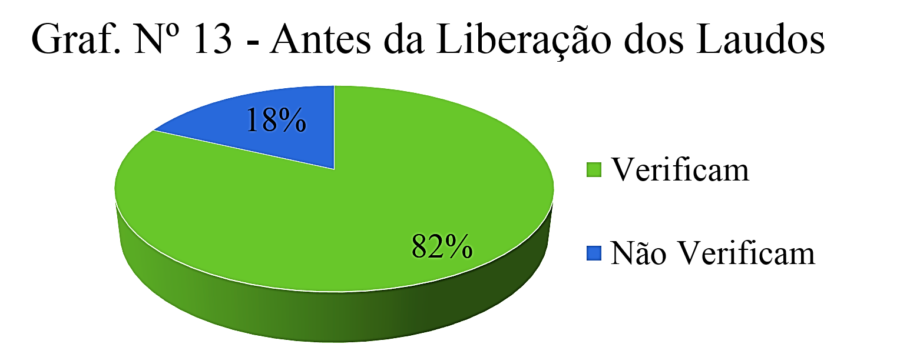
3. APRESENTAÇÃO E DISCUÇÃO DOS RESULTADOS cont.
2º. Fase pós-Analítica
Segundo ANVISA, é estabelecido que os laudos devem ser revisados periodicamente devido aos erros de transcrição (14).
Caso haja uma irregularidade nos laudos previamente analisados, todo o processo é feito novamente.

Slide 19
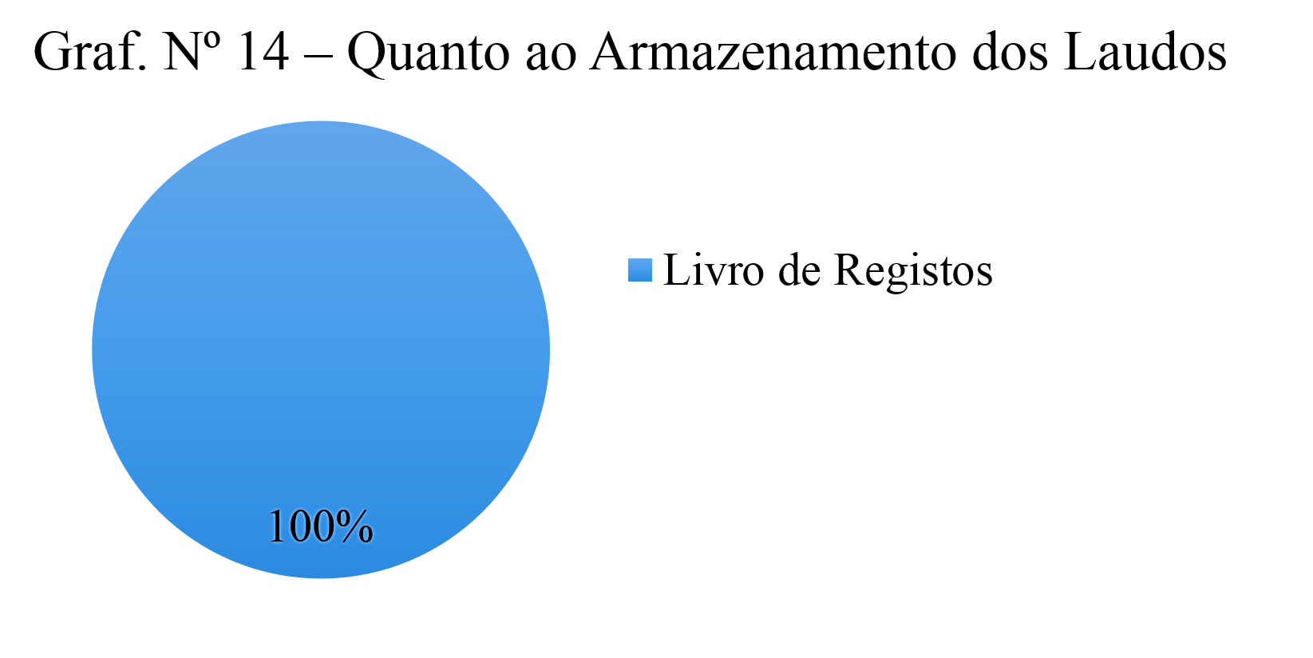
3. APRESENTAÇÃO E DISCUÇÃO DOS RESULTADOS cont.
O laboratório deve garantir a confidencialidade das informações, e assegurar o processo de armazenamento e a preservação dos dados ainda que por período definido

Slide 20
4. CONCLUSÃO
Fase com maior número de Erro: Pré-analítica, albergando 58% dos erros
Na fase pré-analítica os maiores índices de erros foram encontrados na escritura do médico (45%), na marcação das amostras biológicas (32%) e no armazenamento das amostras (26%).
Na fase analítica, os maiores índices de erros foram encontrados na detenção de reagentes impuros (26%), no controle do tempo (23%), no fornecimento de energia elétrica (26%) e na manutenção dos equipamentos laboratoriais (32%).
Na fase pós-analítica o maior índice de erros foi encontrado no atraso da liberação dos laudos (18%).

Slide 21
Muito
Obrigado

